Slide 2

SOLUCIÓN DE ECUACIONES DIFERENCIALES USANDO REDES DE KOLMOGOROV-ARNOLD INFORMADAS POR LA FÍSICA
Gregorio Pérez Bernal
Tutor: Nicolás Guarín Zapata
Proyecto Avanzado 1
Ingeniería Física
Agosto, 2024
2

Slide 3
Contenido
Introducción
Planteamiento del Problema
Objetivos
Antecedentes
Justificación
6. Alcance
7. Cronograma
8. Presupuesto
9. Propiedad Intelectual
10. Referencias
3

Slide 4
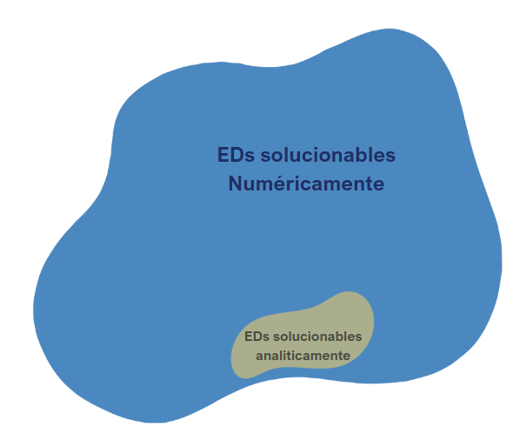
INTRODUCCIÓN
Los métodos numéricos se han vuelto clave para estudiar problemas de la física
4

Slide 5
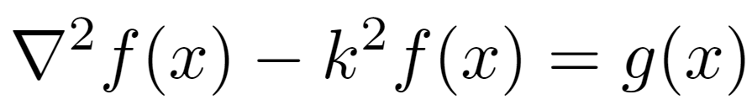
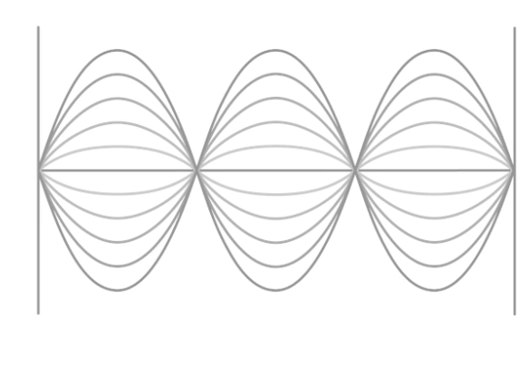
INTRODUCCIÓN
Estudio de Ondas estacionarias
Mecánica clásica
Óptica
Electromagnetismo
Ciencias de materiales
Mecánica cuántica
EDP Clave:
Ecuación de Helmholtz.
Incógnita
Término Fuente
5

Slide 6
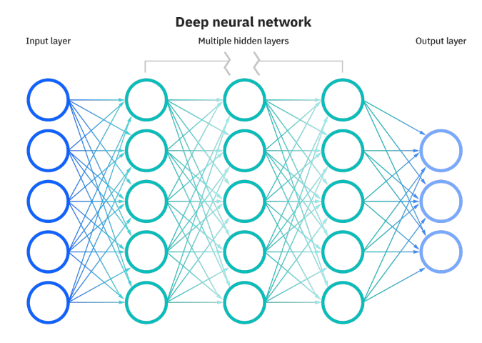



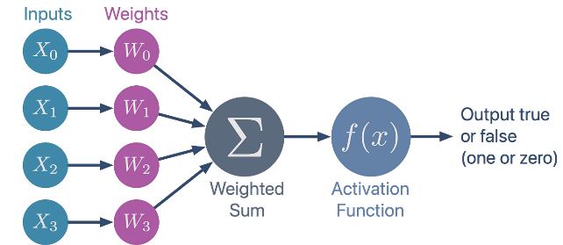


PLANTEAMIENTO DEL PROBLEMA
Redes neuronales para aprender funciones
Herramienta para aprender una función
La red ajusta sus parámetros para minimizar una función de pérdida.
$$f(x)$$
MSE
++
Tomado de [1]
¿Qué pasa si asemejamos nuestra función de pérdida a una ecuación diferencial?
$$w∈ ℝ$$
Se obtiene una Red neuronal informada por la física (PINN) [3].
Tomado de [2]
6

Slide 7
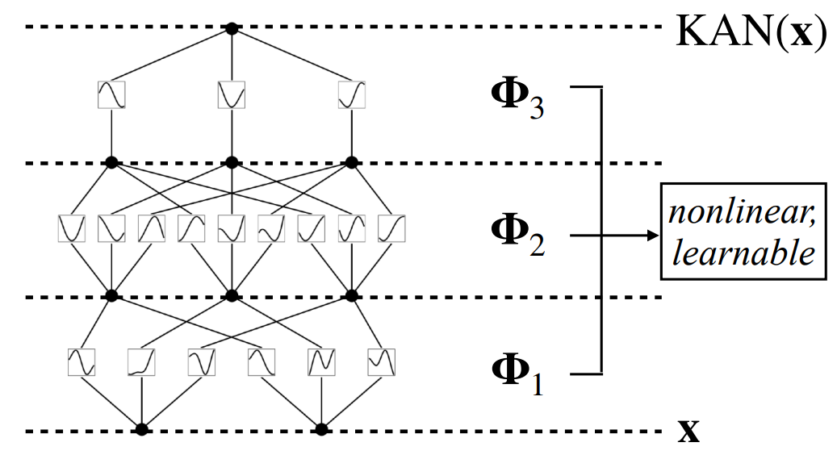

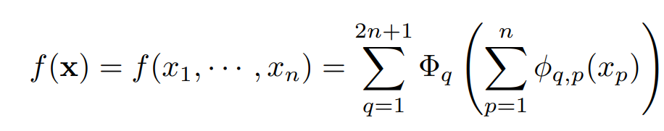
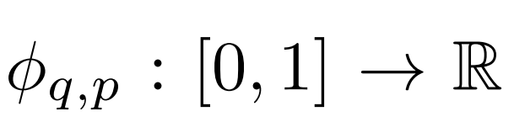
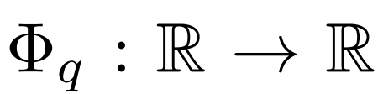
PLANTEAMIENTO DEL PROBLEMA
Redes de Kolmogorov - Arnold
El teorema de Kolmogorov-Arnold establece que cualquier función continua de varias variables puede representarse como una suma de funciones continuas de una sola variable.
Matemáticamente, sea
Con
Tomado de [4]
En consecuencia de este teorema, se puede pensar en una red neuronal que aprende sus funciones de activación en vez de sus pesos [4].
7

Slide 8
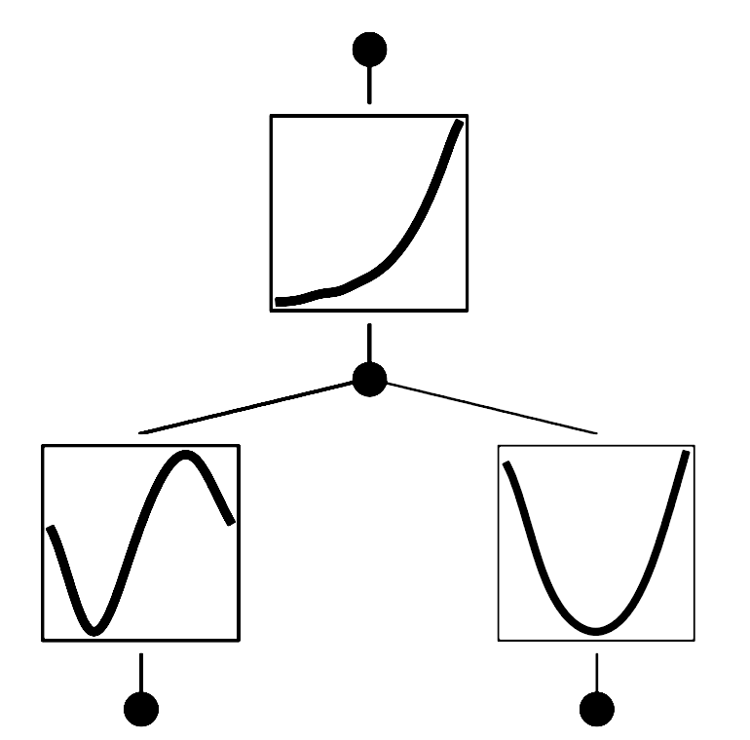

PLANTEAMIENTO DEL PROBLEMA
Redes de Kolmogorov - Arnold
Aptas para problemas no lineales
Más fácil de interpretar y analizar
Funciones de costo aprendidas
Tomado de [4]
Pregunta:
¿Pueden las redes de Kolmogorov-Arnold informadas por la física (PIKAN) mejorar la aproximación numérica de la ecuación de Helmholtz en una dimensión?
8

Slide 9
OBJETIVOS
Objetivo General
Aproximar numéricamente la ecuación de Helmholtz en una dimensión usando redes de Kolmogorov - Arnold informadas por la física.
Objetivos Específicos
Modelar matemáticamente la forma variacional de la ecuación de Helmholtz, y los datos de entrenamiento de la red
Implementar una red de Kolmogorov-Arnold con la función de costo informada por la física para resolver el problema numéricamente.
Mejorar el rendimiento de la red mediante la variación de los hiperparámetros de esta, mediante una métrica de rendimiento, tal como el error cuadrático medio.
9

Slide 10
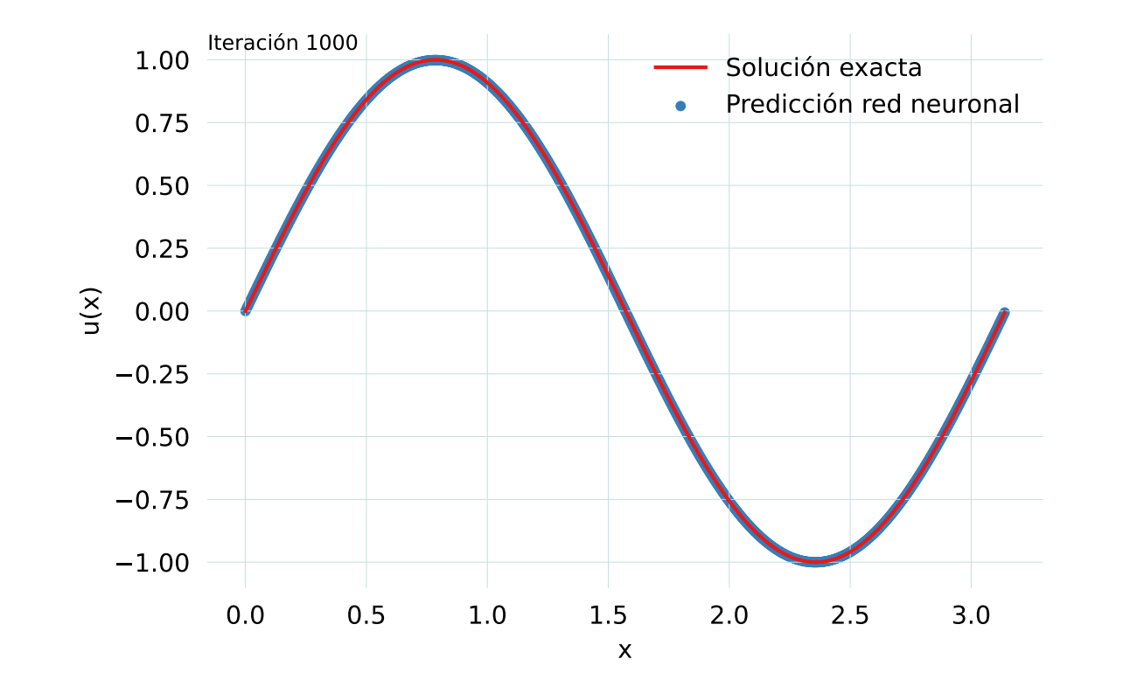
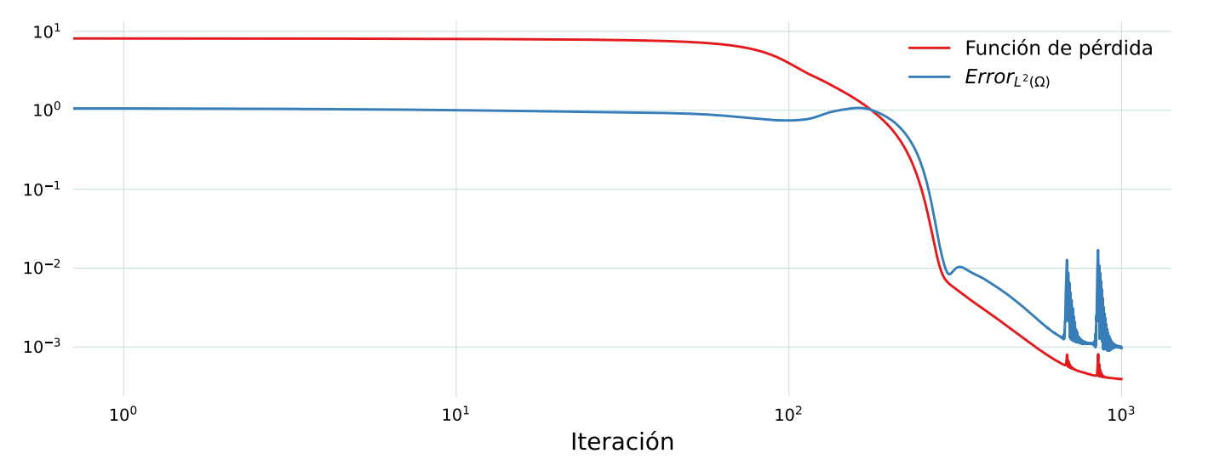
ANTECEDENTES
Aguilar (2024) : Redes Neuronales Informadas por la Física para la Solución de Ecuaciones Diferenciales [5]
PINNS para solucionar la ecuación de Poisson
Diferentes arquitecturas de redes
Función de costo variacional
Aproximaciones encontradas al usar una red neuronal profunda. Tomado de [5]
10

Slide 11
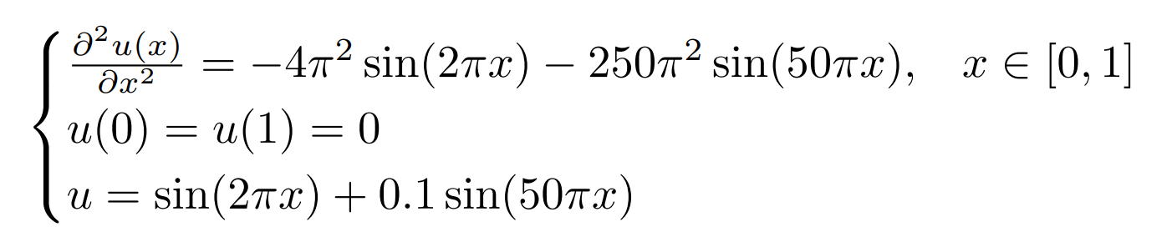
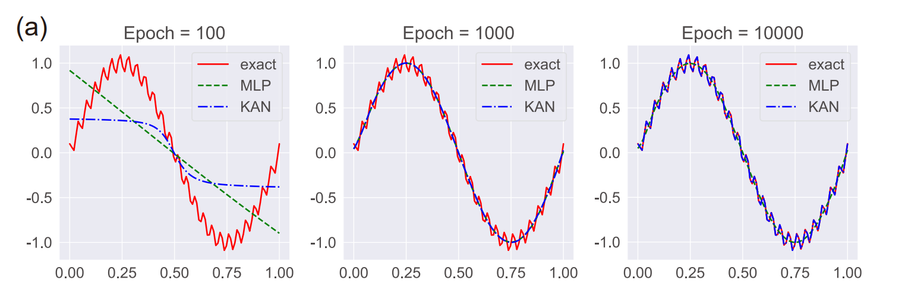
ANTECEDENTES
Wang et al (2024) : Kolmogorov–Arnold-Informed Neural Network: A Physics-Informed Deep Learning Framework for Forward and Inverse Problems Based on Kolmogorov–Arnold Networks [6]
Ventaja de las KAN para aprender oscilaciones
Aproximaciones encontradas al usar KAN y MLP. Tomado de [6]
11

Slide 12
JUSTIFICACIÓN
Potencial y novedad
Crucial en la comprensión y aplicación de fenómenos físicos
Superar limitaciones de métodos numéricos clásicos.
Conocimientos
Ecuaciones diferenciales
Métodos numéricos
Inteligencia artificial
12

Slide 13
ALCANCE
Aproximar con PIKANS, incluyendo modelación, implementación y optimización.
No se abordará la resolución en dimensiones superiores
No se comparará con otros métodos numéricos
No se estudiarán problemas altamente no lineales ni caóticos
13

Slide 14
METODOLOGÍA
Revisión y apropiación matemática
Revisión de la bibliografía sobre KAN, PINN y PIKAN
Estudio detallado de la ecuación de Helmholtz.
Revistas académicas
Artículos y preprints
Libros
14

Slide 15
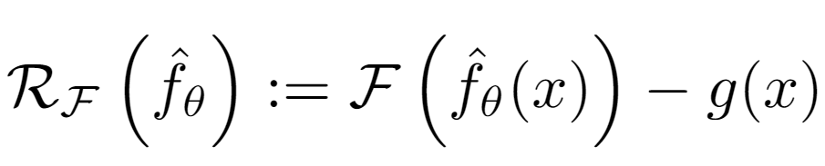
METODOLOGÍA
Formulación computacional del problema
Seleccionar una función de pérdida físicamente informada
Implementar una KAN en Python utilizando paquetes adecuados.
Red entrenada con el residual de la ecuación
Operador diferencial
Término Fuente
Aproximación
15

Slide 16
METODOLOGÍA
Obtención y análisis de resultados
Montar una KAN para resolver la ecuación de Helmholtz.
Mejorar los hiperparámetros de la red, mediante el MSE
Validación de resultados con soluciones analíticas conocidas
16

Slide 17
METODOLOGÍA
Documentación
Formular Anteproyecto
Realizar presentaciones intermedias
Documentar el código e informes en GitHub.
17

Slide 18
CRONOGRAMA
Cronograma realizado según la intensidad horaria de la materia y la duración de un semestre académico
Actividad | Estado | Semama
 |  | 1 | 2 | 3 | 4 | 5 | 6 | 7 | 8 | 9 | 10 | 11 | 12 | 13 | 14 | 15 | 16 | 17 | 18
Revisión y apropiación matemática | 60%
Revisión de bibliografía de las KAN, PINN y VPINN | 90%
Estudio de la ecuación de Helmholtz | 100%
Realización del anteproyecto | 90%
Formulación computacional del problema | 15%
Selección e implementación de una función de pérdida | 25%
Establecer e implementar forma variacional de la ecuación de Helmholtz | 100%
Implementación del KANN en Python, con ayuda de paquetes | 45%
Obtención y análisis de resultados | 0%
Montaje de una red para resolver el problema específico | 0%
Optimización de hiperparametros para la red | 0%
Validación de resultados con métricas apropiadas | 0%
Análisis y discusión de resultados | 0%
Documentación | 20%
Entregas intermedias | 20%
Redacción informe final | 0%
Documentación en repositorios | 15%
18

Slide 19
PRESUPUESTO
Presupuesto realizado según la intensidad horaria de la materia, la duración de un semestre académico y las horas de investigadores dadas por MinCiencias [7].
Presupuesto del proyecto
Ítem | Costo Unitario | Cantidad | Costo Total
Hora tutor | $ 259,804.14 | 18 | $ 4,676,474.57
Hora estudiante | $ 56,401.52 | 192 | $ 10,829,092.15
Computador | $ 3,500,000.00 | 1 | $ 3,500,000.00
 |  | Total : | $ 19,005,566.72
19

Slide 20
PROPIEDAD INTELECTUAL
Los productos de este proyecto se publicarán de acuerdo con los lineamientos de ciencia abierta [8]. Esto está alineado con lo que se propuso en el proyecto interno Modelación directa e inversa de propagación de ondas combinando enfoques clásicos y de aprendizaje automático del cual este proyecto avanzado hace parte.
20

Slide 21

Bibliografía
Para ver las referencias, dirigirse al repositorio en el QR
21

Slide 22
MUCHAS GRACIAS
¿ALGUNA PREGUNTA?

